Slide 1
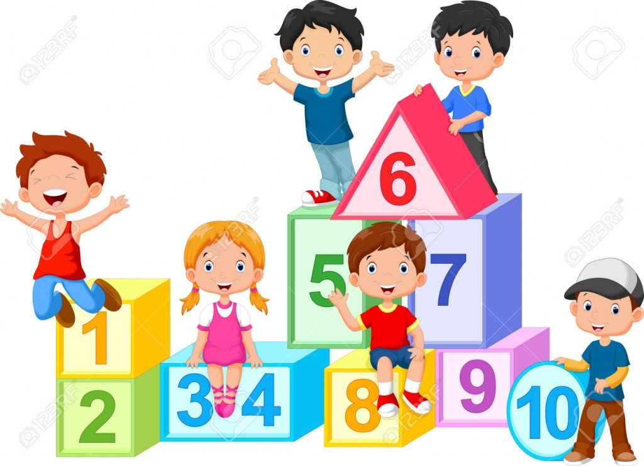
Занятие по формированию элементарных математических
представлений в подготовительной группе
Тема «Состав чисел. Решение равенств, неравенств.»
Подготовила воспитатель МБДОУ детский сад №393 Винокурова Татьяна Владимировна

Slide 2
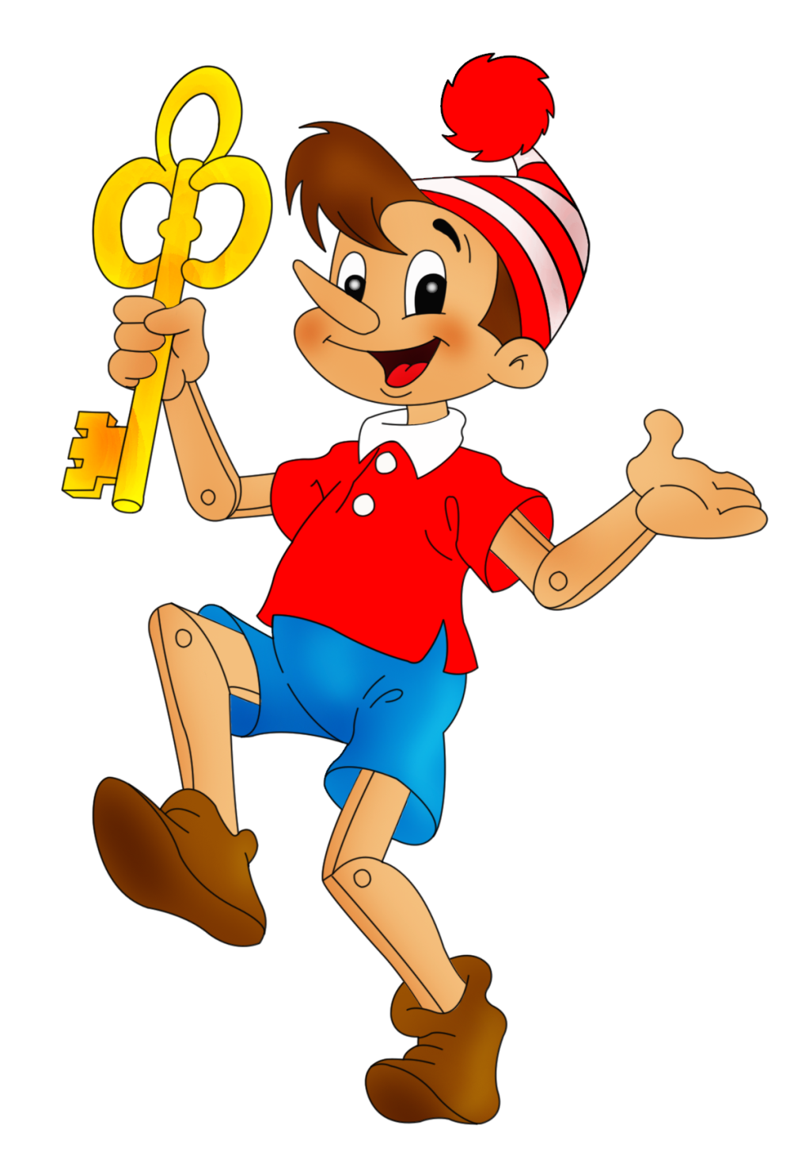
Тук-тук, ребята! Я здесь, на экране!
Здравствуйте, ребята, я Буратино!
Очень спешу на урок математики!
А вы, ребята, любите заниматься математикой? Считать, решать примеры и задачи, писать цифры?
Да?! Тогда я вас ,ребята, приглашаю с собой пойти позаниматься сегодня. Согласны?
Вы ведь хотите стать умными и сообразительными?

Slide 3
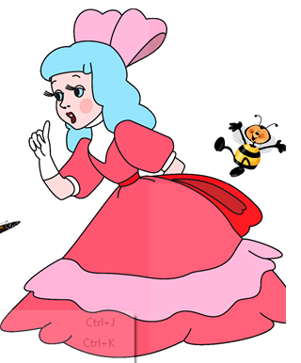
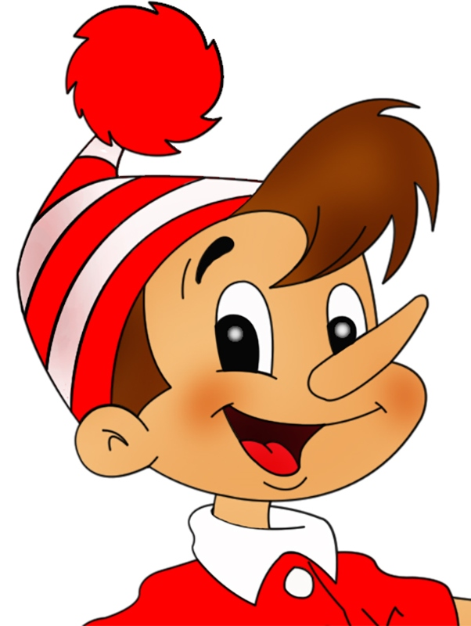
Здравствуйте, ребята! Здравствуй, Буратино, меня зовут Мальвина.
Сегодня я для вас проведу урок математики.
Но, чтобы выполнить все задания, нужно внимательно слушать, размышлять и не торопиться!
Хорошо, Мальвина, я готов! А вы, ребята готовы?!

Slide 4
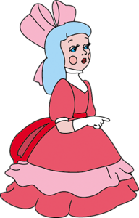
Сейчас мы с вами, ребята и Буратино, проведем небольшую математическую разминку. Вы готовы?! Тогда внимательно слушайте и отвечайте.
Если стол ВЫШЕ стула, то стул …. стола.
Если веревка ТОЛЩЕ нитки, то нитка … веревки.
Если линейка ДЛИННЕЕ карандаша, то карандаш … линейки.
Если брат СТАРШЕ сестры, то сестра … брата.
Что длится дольше: ДЕНЬ или МЕСЯЦ?
Что длится меньше: СЕКУНДА или МИНУТА?
Что больше: НЕДЕЛЯ или СЕМЬ ДНЕЙ?
Молодцы, ребята! Молодец, Буратино, справились с заданиями!

Slide 5
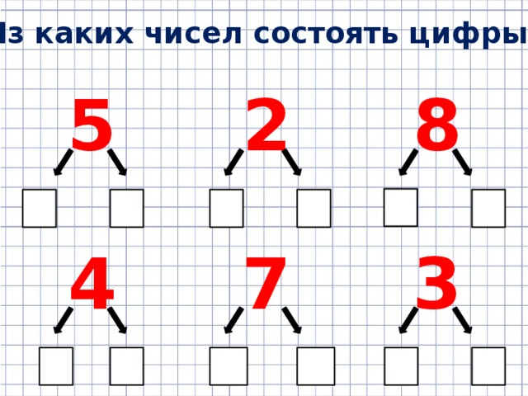
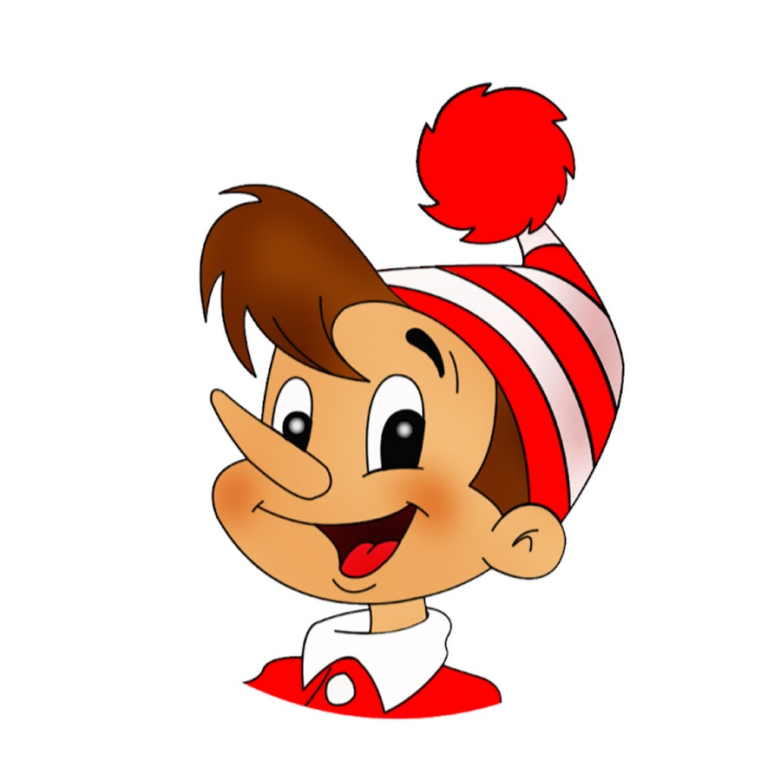
Посмотрите, пожалуйста ребята, на доску. Нужно будет рассказать, из каких чисел можно составить цифры 5, 2, 8, 4, 7 и 3. Только будьте внимательны, нужно рассказать о всех вариантах. Давайте, ребята, поможем Буратино!

Slide 6
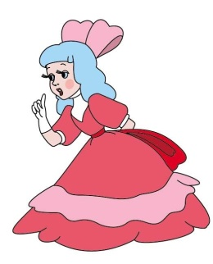
Молодцы, ребята, справились с заданиями, помогли Буратино. Сейчас мы поиграем с вами, ребята и Буратино, в игру «Засели домик».
-Сколько в этажей в домике?
-Сколько квартир на каждом этаже?
-Нужно заселить дом так, чтобы на каждом этаже жили 10 человек.
-Заселите жителей на первый этаж и т.д

Slide 7
Молодцы, ребята, и этим заданием помогли Буратино справиться!
Устали?! Сейчас мы проведем небольшую физминутку.
Десять, девять, (хлопки в ладоши)
Восемь, семь, (хлопки по коленям)
Шесть, пять, (хлопки в ладоши)
Четыре, три, (хлопки по коленям)
Два, один. (хлопки в ладоши)
Мы с мячом играть хотим. (прыжки на месте)
Только надо нам узнать, (ходьба на месте)
Мяч кто будет догонять! (приседание)

Slide 8
Молодцы, ребята и Буратино, отдохнули?! Мы продолжаем наш урок.
Ребята, Буратино, посмотрите пожалуйста на доску. Какие математические знаки вам знакомы. Вы, можете их назвать?
Молодцы, все верно, больше, меньше, равно. А подскажите, где используются в математике эти знаки? Помогите, ребята, ответить Буратино!

Slide 9
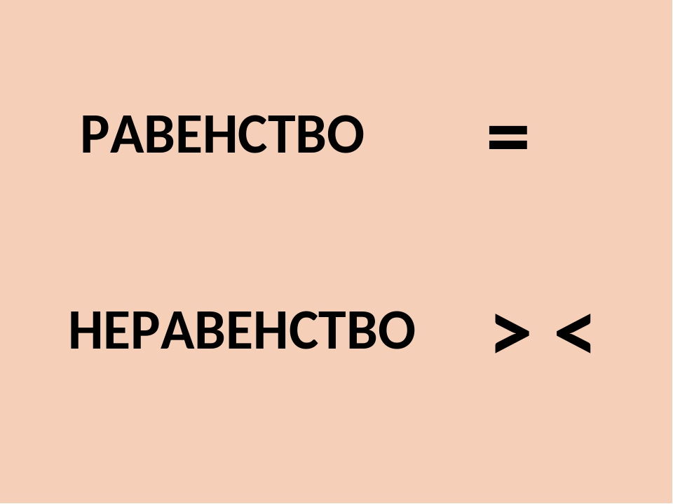
Молодцы, ребята, справились с заданиями, помогли Буратино.
Если нужно записать равенство, мы используем знак «равно».
Если нужно записать неравенство, мы используем знаки «больше» или «меньше».
Помните, пожалуйста об этом, ребята!

Slide 10
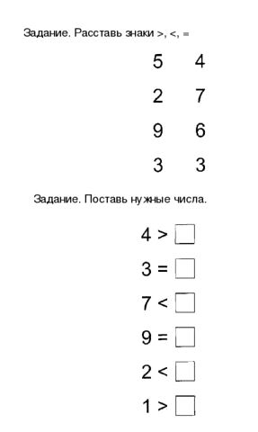
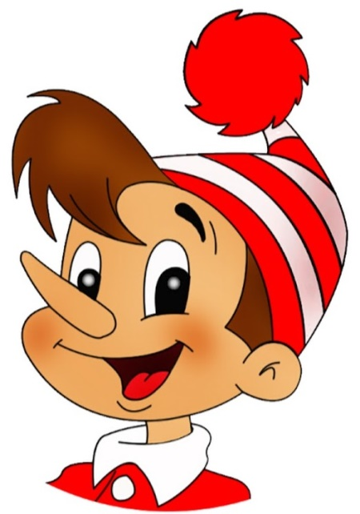
Ребята и Буратино, сейчас у нас будет небольшая самостоятельная работа.
Нужно будет приготовить чистый листочек в клеточку и ручку.
Внимательно посмотрите на доску, ребята, нужно выполнить два задания.
Вы, ребята и Буратино, должны записать два столбика, расставить правильно знаки. Помните цифра и знак занимают одну клеточку. Расстояние между столбиками должно быть три клеточки.
Готовы! Мы начинаем!

Slide 11
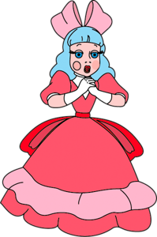
Ах, какие же вы, умнички, ребята! Буратино, молодец! Справились с этим трудным заданием!
Вот и закончился наш урок! Что было самым трудным? А самым интересным для вас? Что мы сегодня повторяли?
До новых встреч, ребята!

